Slide 1


Sistema de informações de custos
^{Geraldo Paulino}
^{Assessoria Contábil}
Superintendência de Controle Externo
Tribunal de Contas do Estado de Minas Gerais
^{gpaulino@tce.mg.gov.br}
assessoriacontabil@tce.mg.gov.br

Slide 2

^{Contextualização}
http://gestaoescolar.abril.com.br/aprendizagem/planeta-equilibrio-meio-ambiente-sustentabilidade-sustentavel-565862.shtml?page=1

Slide 3

Princípio da Eficiência na Constituição da República
(CR, art. 37 – EC 19/98)
A busca de eficiência nos gastos do setor público deve ser direcionada para
otimizar os recursos à disposição das entidades e propiciar a
melhoria do processo de tomada de decisão.
Combate à ineficiência!!!
Geraldo Paulino

Slide 4


Recursos limitados X demandas crescentes
Fiscais
Financeiros
Outros
Orçamentários
Geraldo Paulino

Slide 5

Nesse cenário ganha relevância a informação de custos!
Está associada à utilidade dessa informação para os gestores e demais usuários:
gerenciamento de atividades ou programas,
mensuração do desempenho de um programa,
formulação e execução de orçamento,
precificação ou determinação de taxas,
análise de privatização ou terceirização,
estudos de viabilidade econômica de investimentos ou realização de parceiras
Geraldo Paulino

Slide 6
Não temos a cultura de custos. Temos que desenvolvê-la!
QUANTO TEM DE DOTAÇÃO ?
QUANTO CUSTA A AÇÃO?
QUANTO CUSTA A AÇÃO?
QUANTO TEM DE DOTAÇÃO?
Geraldo Paulino

Slide 7

Importante para a boa implementação de custos no setor público
Implementação dos procedimentos contábeis patrimoniais para gerar informação completa de custos
Envolvimento de todas as unidades, tanto no fornecimento de dados necessários para construção do sistema quanto no momento de implementação efetiva
Portaria STN nº 548, de 24 de setembro de 2015. Plano de Implantação dos Procedimentos Contábeis Patrimoniais
Geraldo Paulino

Slide 8


^{Conceitos} ^{- Metodologia}
http://br.photaki.com/picture-oculos-de-leitura-conceitos-tecnologias-opticas-conceitos-optica_146813.htm
http://sec4all.com.br/2013/02/05/metodologia-ptes/

Slide 9
Custo
Salários + encargos (Folha de pagamento)
Materiais e insumos consumidos
Depreciação dos bens
Consumo
(Energia elétrica, água, etc)
Serviços diversos de terceiros
Geraldo Paulino

Slide 10
Metodologias de custeio
Custeio direto
(custos fixos e variáveis diretamente alocados aos objetos de custos, sem qualquer tipo de rateio ou apropriação)
Custeio variável
(apenas os custos variáveis são apropriados aos produtos ou serviços; os fixos são considerados como despesas do período)
Custeio por absorção
(todos os custos de produção são apropriados aos produtos ou serviços; necessidade de rateio dos custos indiretos)
Custeio por atividades (Activity Based Costing - ABC)
Geraldo Paulino

Slide 11
Custeio por atividades (Activity Based Costing - ABC)
Todas as atividades desenvolvidas geram custos e consomem recursos.
Relação entre atividades e objetos de custo por meio de direcionadores, que determinam quanto de cada atividade é consumida pelos objetos.
Apuração e eliminação de atividades que não agregam valor aos processos ¹.
Rateio apenas em casos excepcionais, quando for inviável o rastreamento.
“O principal papel do ABC é o de espelhar com a maior fidelidade e clareza possíveis as operações de uma empresa, de modo a comunicar às pessoas as causas e taxas de consumo de recursos em seus principais processos de negócios (business processes).” ²
¹ Sobre o processo de contínua melhoria, pregado pela filosofia kaizen, sugere-se consultar: https://endeavor.org.br/kaizen/
² Nakagawa, Masayuki. ABC : custeio baseado em atividades. São Paulo: Atlas, 1994. p.67
Geraldo Paulino

Slide 12
Por que o método de custeio baseado em atividades (ABC) ?
  Foco sai dos produtos e vai para as atividades (a produção consome atividades);
  Busca-se eliminar atividades que não agregam valor.
  Busca-se erradicar o uso do rateio utilizando, em seu lugar, o rastreamento.
  Procura-se estabelecer a relação entre atividades e os objetos de custos, por meio de drivers que determinam quanto de cada atividade é consumida pelos objetos.
  Favorece o mapeamento de processos.
Geraldo Paulino

Slide 13
Recursos
Direcionadores de custo de 1o. estágio: quanto de recursos foram consumidos pelas atividades
(Ex: M² por unidade, apontamento de horas).
Direcionadores
de custos
Direcionadores de custos
(metodologia ABC)
Atividades
Direcionadores de custo de 2o. Estágio: quanto de atividades foi consumido pelos objetos de custo
(Ex: apropriação direta de atividade, distribuição de atividade).
Direcionadores
de custos
Objetos
de custos
Sistema de Custos do Banco Central do Brasil (adaptado pelo autor)
Geraldo Paulino

Slide 14

Custos indiretos no ABC
As cotas de distribuição de custos indiretos, não sendo possível o rastreamento, podem ser selecionadas, de acordo com as características do objeto de custo, entre as seguintes:
área ocupada;
volume ocupado em depósitos;
quantidade de ordens de compra emitida para fornecedores;
consumo de energia elétrica;
número de servidores na unidade administrativa responsável
Geraldo Paulino

Slide 15
^{O sistema de custos do TCEMG}

Slide 16
Justificativa do Projeto TCSIC
Inserido no Plano Estratégico do TCEMG, o Projeto TCSIC visa desenvolver sistema de custos com base no método de Custeio Baseado em Atividades (ABC) e se justifica:
pela necessidade de subsidiar a tomada de decisões;
por possibilitar o confronto entre os custos e os benefícios das ações de controle para a sociedade;
por possibilitar auxílio ao processo de planejamento e orçamento e sua execução;
por cumprir a determinação legal estabelecida na LRF;
e por servir de modelo para os jurisdicionados.
Geraldo Paulino

Slide 17

Justificativa do Projeto TCSIC – Um exemplo
Avaliação da relação custo X benefício das ações de controle
Resolução nº 06, de 11 de novembro de 2015 – institui sistemática de identificação, avaliação e registro dos benefícios das ações de controle externo.
Avaliação do custo X benefício - ACB
Geraldo Paulino

Slide 18
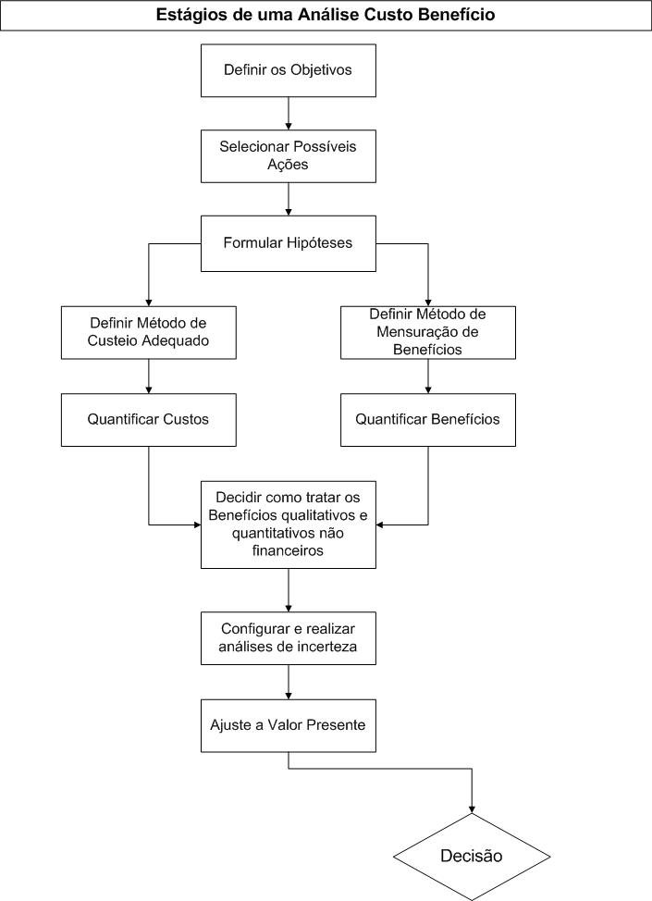
Geraldo Paulino

Slide 19
A formalização do TCSIC:
Portaria nº 197/Pres./2011 - Projeto piloto Coordenadoria de Material / DA;
Portaria nº 56/Pres./2013 – Cronograma de implementação dos procedimentos contábeis patrimoniais no âmbito administrativo do TCE-MG ¹;
Portaria nº 53/Pres./2014 – grupo de trabalho: desenvolver, implantar e acompanhar o TCSIC ²;
Resolução nº 27/2014 - Plano estratégico 2015-2019 - Iniciativa estratégica “Implantar sistema de custos baseado em atividades e promover sua utilização no processo decisório”;
² Portaria nº 53/Pres./2015 – aprimoramento e atualização do grupo de trabalho;
Portaria nº 62/Pres./2015 – Plano diretor de controle interno;
¹ Portaria nº 89/Pres./2015 – Cronograma de implementação dos procedimentos contábeis patrimoniais.
Geraldo Paulino

Slide 20
TCSIC - Principais pressupostos:
Vinculação dos responsáveis-chave pelo projeto aos cargos que ocupam:
Diretoria de Orçamento, Finanças e Contabilidade (ações estratégicas);
Coordenadoria de Contabilidade (gerência geral);
Supervisão de Sistemas Informatizados (gerência técnica).
Participação de atores das diversas unidades administrativas (Superintendência de Controle Externo; Controladoria Interna; Assessoria de Planejamento e Desenvolvimento Organizacional, Orçamento);
Envolvimento dos gestores de todas as unidades, no atendimento às solicitações formuladas pelo grupo de trabalho.
Geraldo Paulino

Slide 21
A formalização do TCSIC - Principais pressupostos:
Apoio da Alta Direção
Envolvimento de toda a estrutura
IMPRESCINDÍVEL
Geraldo Paulino

Slide 22
Projeto TCSIC - Subprojetos
Modelagem teórica
Mapeamento de atividades
Sistemas de informação
Geraldo Paulino

Slide 23

SIGMAT
SIGECON
SISPAT
SIGESP
SGAP
SILIC
SICOF
SIAFI-MG
TCSIC
Geraldo Paulino

Slide 24
Gestão de materiais
Gestão de contratos
Gestão patrimonial
Gestão de Pessoas
Gestão de processos
Licitações
Gestão Orçamentária e Financeira
Sistema Integrado de Adm. Financeira de MG
TCSIC
Geraldo Paulino

Slide 25
Tipos ou módulos de alocação de custos:
Alocação Direta
Rastreamento
Rateio
Apropriação de horas
Aposentados
Afastados
Institucional
Geraldo Paulino

Slide 26
Fases do TCSIC
Fase 1: custo primário
(unidade administrativa)
Fase 2: custo do macroprocesso (1º ao 3º nível)
Fase 3: custo do microprocesso
(a partir do 4º nível)

Slide 27
Mapeamento de atividades:

Slide 28
Estrutura do código de classificação de custos:
Objeto de custo de 1º nível (Elos da Cadeia de Valor) ¹
CÓDIGO | OBJETO DE CUSTO DE 1º NÍVEL (MACROATIVIDADES)
1 | ATIVIDADES ESTRATÉGICAS
2 | ATIVIDADES FIM
3 | ATIVIDADES DE APOIO
¹ Modelo teórico criado por Michael Porter para descrever as atividades desempenhadas por uma empresa
Geraldo Paulino

Slide 29
Estrutura do código de classificação de custos:
Objeto de custo de 2º nível (Elos da Cadeia de Valor) ¹
OBJETO DE CUSTO DE 1º NÍVEL (MACROATIVIDADES) | CÓDIGO | OBJETO DE CUSTO DE 2º NÍVEL (ELOS DE GESTÃO E OPERAÇÃO)
(1) ESTRATÉGICA | 1 | GOVERNANÇA
 | 2 | RELACIONAMENTO
(2) FIM | 1 | EXECUÇÃO
 | 2 | OPERACIONALIZAÇÃO DO CONTROLE
 | 3 | ATUAÇÃO PEDAGÓGICA
(3) APOIO | 1 | RECURSOS
 | 2 | SERVIÇOS
¹ Modelo teórico criado por Michael Porter para descrever as atividades desempenhadas por uma empresa
Geraldo Paulino

Slide 30
Estrutura do código de classificação de custos:
Objeto de custo de 3º nível
OBJETO DE CUSTO DE 1º NÍVEL (MACROATIVIDADES) | OBJETO DE CUSTO DE 2º NÍVEL (ELOS DE GESTÃO E OPERAÇÃO) | CÓDIGO | OBJETO DE CUSTO DE 3º NÍVEL (MACROPROCESSOS - FUNÇÕES ORGANIZACIONAIS)
(1) ESTRATÉGICA | (1) GOVERNANÇA | 1 | PLANEJAMENTO ESTRATÉGICO E GESTÃO
 |  | 2 | DESENVOLVIMENTO ORGANIZACIONAL
 |  | 3 | AÇÕES CORRECIONAIS
 | (2) RELACIONAMENTO | 4 | COMUNICAÇÃO INSTITUCIONAL
 |  | 5 | RELAÇÕES INSTITUCIONAIS E INTER SETORIAIS
 |  | 6 | OUVIDORIA
(2) FIM | (1) EXECUÇÃO | 1 | AUXILIO AOS PODERES LEGISLATIVOS
 |  | 2 | FISCALIZAÇÃO E CONTROLE DOS ATOS DE GESTÃO
 |  | 3 | CONTRIBUIÇÃO PARA O PRIMORAMENTO DA GESTÃO PÚBLICA
 |  | 4 | PROMOÇÃO DA TRANSPARÊNCIA E CONTROLE SOCIAL
 | (2) OPERACIONALIZAÇÃO | 5 | NORMATIZAÇÃO
 |  | 6 | INFORMAÇÕES AOS JURIDICIONADOS E À SOCIEDADE
 | (3) ATUAÇÃO PEDAGÓGICA | 7 | CAPACITAÇÃO DO JURISDICIONADO
(3) APOIO | (1) RECURSOS | 1 | GESTÃO DE PESSOAS
 |  | 2 | GESTÃO ORÇAMENTÁRIA FINANCEIRA E CONTÁBIL
 |  | 3 | GESTÃO DO CONHECIMENTO E DA INFORMAÇÃO
 | (2) SERVIÇOS | 4 | GESTÃO DE TI
 |  | 5 | GESTÃO ADMINISTRATIVA E INFRAESTRUTURA
 |  | 6 | ASSESSORAMENTO JURÍDICO
Geraldo Paulino

Slide 31
Estrutura do código de classificação de custos:
Objeto de custo de 3º nível
OBJETO DE CUSTO DE 1º NÍVEL (MACROATIVIDADE) | OBJETO DE CUSTO DE 2º NÍVEL (ELOS DE GESTÃO E OPERAÇÃO) | CÓDIGO | OBJETO DE CUSTO DE 3º NÍVEL (MACROPROCESSOS - FUNÇÕES ORGANIZACIONAIS)
(2) FIM | (1) EXECUÇÃO | 1 | AUXILIO AOS PODERES LEGISLATIVOS
 |  | 2 | FISCALIZAÇÃO E CONTROLE DOS ATOS DE GESTÃO
 |  | 3 | CONTRIBUIÇÃO PARA O PRIMORAMENTO DA GESTÃO PÚBLICA
 |  | 4 | PROMOÇÃO DA TRANSPARÊNCIA E CONTROLE SOCIAL
 | (2) OPERACIONALIZAÇÃO | 5 | NORMATIZAÇÃO
 |  | 6 | INFORMAÇÕES AOS JURIDICIONADOS E À SOCIEDADE
 | (3) ATUAÇÃO PEDAGÓGICA | 7 | CAPACITAÇÃO DO JURISDICIONADO
Geraldo Paulino

Slide 32
Estrutura do código de classificação de custos:
Exemplo
OBJETO DE CUSTO DE 1º NÍVEL (MACROATIVIDADE) | OBJETO DE CUSTO DE 2º NÍVEL (ELOS DE GESTÃO E OPERAÇÃO) | OBJETO DE CUSTO DE 3º NÍVEL (MACROPROCESSOS - FUNÇÕES ORGANIZACIONAIS)
2 | 1 | 4
FIM | ATIVIDADE DE EXECUÇÃO | PROMOÇÃO DA TRANSPARÊNCIA E CONTROLE SOCIAL
2 | 1 | 4.X.X.X...
Geraldo Paulino

Slide 33
Estrutura do código de classificação de custos:
Objeto de custo especial
CÓDIGO |  |  |  |  |  |  | OBJETOS DE CUSTOS ESPECIAIS
0 | 0 | 0 | 0 | 0 | 0 | 1 | SEMANA DO SERVIDOR
 |  |  |  |  |  |  | CURSOS
 |  |  |  |  |  |  | PALESTRAS
Geraldo Paulino

Slide 34
Representar o sistema de forma clara e concisa
Fonte: traços fortes e bem definidos (Mool Boran Regular)
Cor: tecnologia e unidade visual (gradiente azul)
Forma: integração e conectividade entre o TCSIC e seus sistemas alimentadores

Slide 35







Slide 37
Que venham contribuições, sugestões e críticas!
Muito obrigado!
gpaulino@tce.mg.gov.br
assessoriacontabil@tce.mg.gov.br
(31) 3348-2568
FALE COM O TCE
http://www.tce.mg.gov.br/index.asp?cod_secao=1L&tipo=2&url=Contatos_Geral.asp&cod_secao_menu=3
Geraldo Paulino

